Slide 1

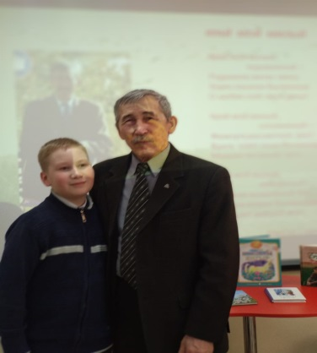
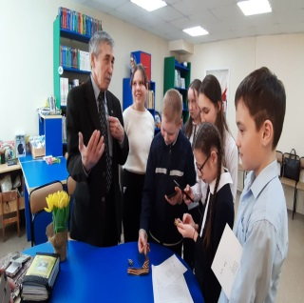
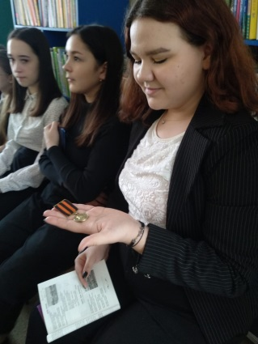
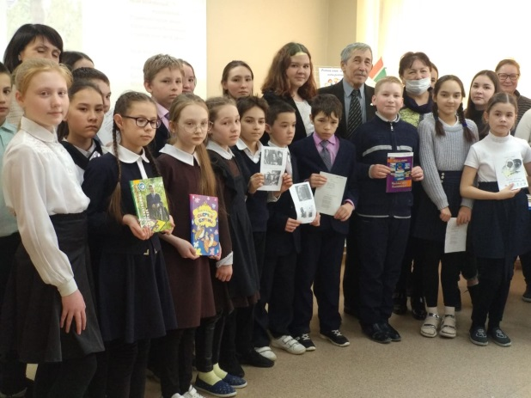
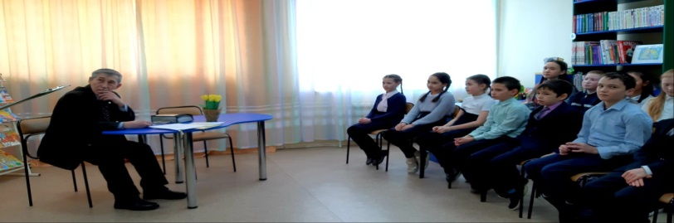
МБОУ «СОШ№43 Встреча с писателем Мансуром Сафиным
В детской городской библиотеке (филиал№14) состоялась встреча с детским писателем Мансуром Сафиным. Обучающиеся школы познакомились с творчеством поэта, рассказывали стихи поэта. Мансур Сафин-поэт, переводчик, краевед, лауреат премии имени Ш.Маннура.
М. Сафин пишет на двух языках– русском и татарском, а также профессионально переводит с татарского на русский и с русского на татарский языки – как классиков, так и современных писателей. За творческие успехи удостоился литературно-краеведческих премий Союза писателей Татарстана имени Шайхи Маннура и Егора Уткина.
Мансур Сафин член Союза журналистов России и Республики Татарстан с 1996 года. Автор десятка очерков по истории и литературоведению Прикамья. Член Союза писателей России и Республики Татарстан
В детской городской библиотеке (филиал№14) состоялась встреча с детским писателем Мансуром Сафиным. Обучающиеся школы познакомились с творчеством поэта, рассказывали стихи поэта. Мансур Сафин-поэт, переводчик, краевид, лаурет премии имени Ш.Маннура.
М. Сафин пишет на двух языках– русском и татарском, а также профессионально переводит с татарского на русский и с русского на татарский языки – как классиков, так и современных писателей. За творческие успехи удостоился литературно-краеведческих премий Союза писателей Татарстана имени Шайхи Маннура и Егора Уткина.
Мансур Сафин член Союза журналистов России и Республики Татарстан с 1996 года. Автор десятка очерков по истории и литературоведению Прикамья. Член Союза писателей России и Республики Татарстан.

